Slide 1
Gy25 En introduktion för dig som arbetar med gymnasial utbildning

Slide 2
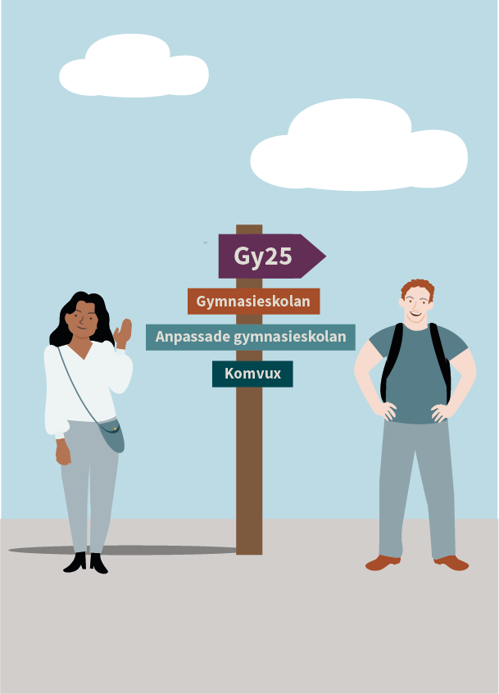
Övergång till ämnesbetyg
Ämnesbetyg ersätter kursbetyg inom
Gymnasieskolan
Anpassade gymnasieskolan
Komvux på gymnasial nivå
Komvux som anpassad utbildning på gymnasial nivå
Nya och uppdaterade ämnesplaner, programstrukturer, programmål, examensmål, yrkesutgångar och yrkespaket
Ämnesbetygen gäller från 1 juli 2025
Notes:
Ämnesbetyg ersätter kursbetyg
Gy25 innebär att ämnesbetyg ersätter dagens kursbetyg inom gymnasieskolan, anpassade gymnasieskolan, komvux på gymnasial nivå och komvux som anpassad utbildning på gymnasial nivå.
Nya och uppdaterade ämnesplaner, programstrukturer, programmål, examensmål, yrkesutgångar och yrkespaket
I samband med övergången till ämnesbetyg tar Skolverket fram nya och uppdaterade ämnesplaner, programstrukturer, examensmål och programmål. Då förenklas också betygskriterierna i ämnesplanerna för att dessa ska bli ett bättre verktyg för lärarna vid betygsättning. Skolverket har även uppdaterat ämnesplaner, examensmål och programmål utifrån till exempel teknikutvecklingen och föreslagit en förstärkning av bildningsperspektivet och hållbar utveckling i dessa dokument.
Yrkesutgångarna och yrkespaken kommer att uppdateras utifrån de nya ämnesplanerna.
Ämnesbetygen gäller från 1 juli 2025
Ämnesbetyg ska tillämpas från den 1 juli 2025. Elever som börjar sin utbildning tidigare läser enligt det nuvarande systemet med kursbetyg.
De första eleverna som kommer att få ämnesbetyg är alltså de
som börjar studera på komvux på gymnasial nivå eller komvux som anpassad utbildning på gymnasial nivå efter den 30 juni 2025.
som börjar sitt första år i gymnasieskolan eller anpassade gymnasieskolan läsåret 2025/2026
som påbörjar vidareutbildning i form av ett fjärde tekniskt år läsåret 2025/2026
Övergångsregler kommer att finnas fram till 30 juni 2030

Slide 3
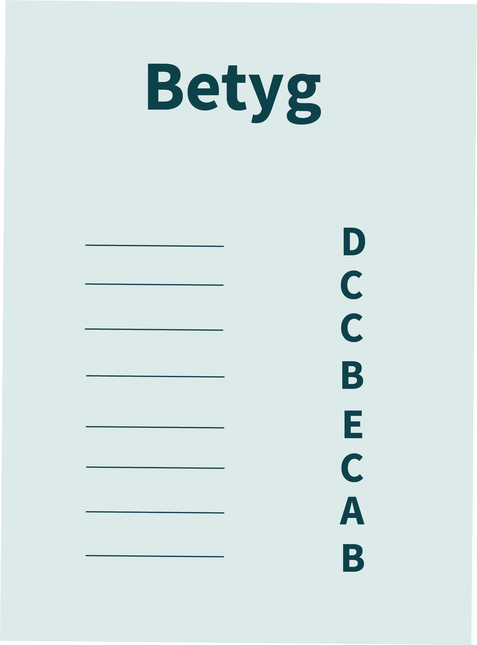
Syftet med ämnesbetyg
Eleven ska få mer tid att utveckla kunskaper inom ett ämne innan det slutliga betyget sätts
Läraren ska kunna undervisa mer långsiktigt och utifrån en helhetssyn på ämnet
Betyget ska bättre återspegla vad eleven kan i slutet av sina studier i ämnet
Notes:
Syftet med ämnesbetygen är att:
Eleven ska få mer tid att utveckla kunskaper inom ett ämne innan det slutgiltiga betyget sätts.
Läraren ska ha möjlighet att undervisa mer långsiktigt utifrån en helhetssyn på ämnet. Bakgrunden till detta är att den nuvarande kursutformningen har kritiserats för att bidra till en onödig fragmentisering av kunskapsinnehållet och därmed också av elevers lärande (Prop. 2021/22:36 s. 68). Dessutom har lärare vittnat om att de upplever stress när de försöker hinna med allt innehåll i en kurs (SUO 2016:77 s. 772). Tanken är alltså att övergången till ämnesbetyg ska motverka dessa problem.
Elevens slutliga betyg ska bättre spegla vad eleven kan i slutet av sina studier i ämnet.

Slide 4
Modellen för ämnesbetyg

Slide 5
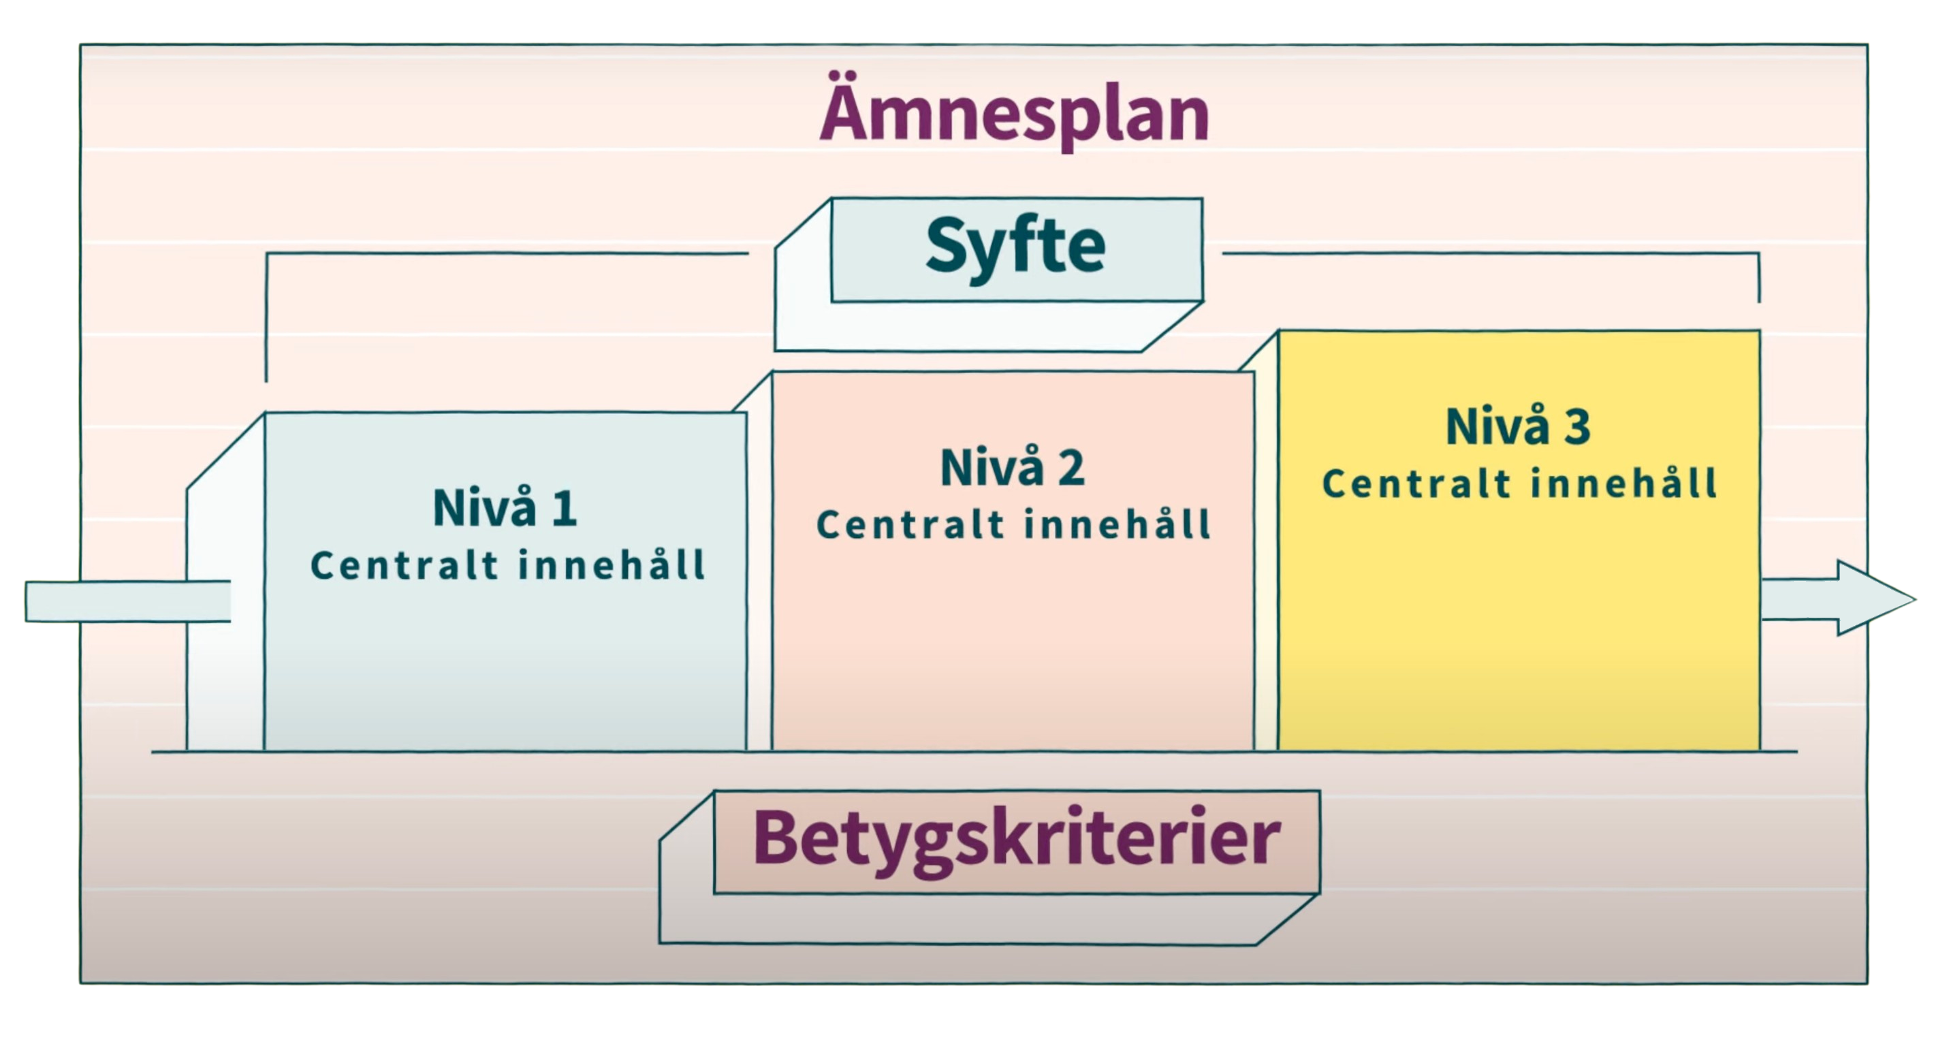
Notes:
Liksom idag har varje ämne ett syfte, men nu är ämnena indelade i nivåer. Antalet nivåer i ett ämne kan variera, mellan 1 och 5. I exemplet har ämnet tre nivåer. Varje nivå har ett centralt innehåll som breddas och fördjupas genom nivåerna, men betygskriterierna är nu gemensamma för hela ämnet.
Betyget på en högre nivå ersätter betyget på en lägre nivå så länge betygen är godkända. E-A på en högre nivå ersätter alltså betyg på lägre nivå i ämnet.
Betyg E-A på den sista nivån eleven läser blir elevens slutliga betyg i ämnet. På så sätt speglar betyget vad eleven kan i slutet av sina studier i ämnet.
På kommande bilder finns tre konkreta exempel på betygssättning.

Slide 6
Godkända betyg på varje nivå
Sarah
Ämne
Nivåbetyg
Slutligt betyg i ämnet
Nivå 3
A
A
Nivå 2
B
C
Nivå 1
Notes:
Här följer konkreta exempel på betygsättning med ämnesbetyg. Detta är ett exempel med tre nivåer där läraren sätter ett godkänt betyg på varje nivå.
När eleven Sarah har läst nivå 1 i ämnet sätter läraren betyg utifrån de kunskaper som Sarah har visat under nivå 1. I det här exemplet får hon betyget C på nivå 1.
När Sarah har läst nivå 2 sätter läraren betyg utifrån de kunskaper Sarah har visat under nivå 2. I exemplet sätter läraren betyget B. Sarahs betyg på nivå 2 ersätter nu betyget på nivå 1. Hon har alltså betyget B i ämnet efter nivå 2.
När Sarah har läst nivå 3 sätter läraren betyg på samma sätt. I exemplet sätter läraren denna gång betyget A. Betyget för nivå 3 ersätter då betyget på nivå 2. Eftersom nivå 3 är den högsta nivån Sarah läser i det här ämnet blir betyget A hennes slutliga betyg.
Alltså, betyget på en högre nivå ersätter betyget på föregående nivå. Notera att läraren aldrig gör en sammanvägning av betyg satta på flera nivåer.

Slide 7
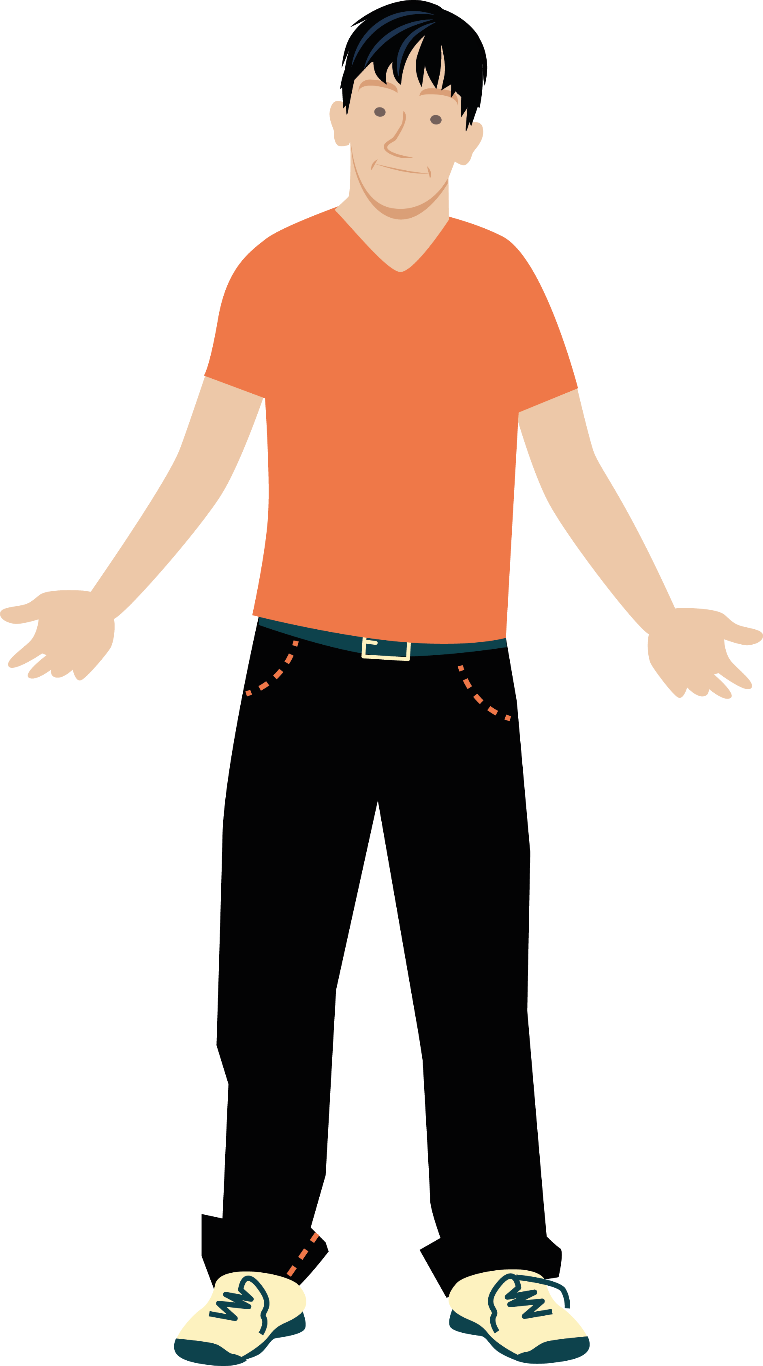
Axel
F följt av ett godkänt
betyg
Ämne
Nivåbetyg
Slutligt betyg i ämnet
Nivå 3
E
E
Nivå 2
E
Nivå 1
F
Notes:
Detta är ett exempel med tre nivåer där läraren sätter ett F som följs av ett godkänt betyg. (I anpassade gymnasieskolan finns inte betyget F, därför sätts inget betyg i anpassade gymnasieskolan om eleven inte når godkänt på en nivå.)
På den första nivån når eleven Axel inte upp till ett godkänt betyg och läraren sätter betyget F på nivå 1.
På nivå 2 går det bättre med studierna och läraren sätter betyget E. Detta betyg ersätter nu det föregående betyget och Axel har betyget E i ämnet efter nivå 2.
Även på nivå 3 sätter läraren betyget E som också blir det slutliga betyget.

Slide 8
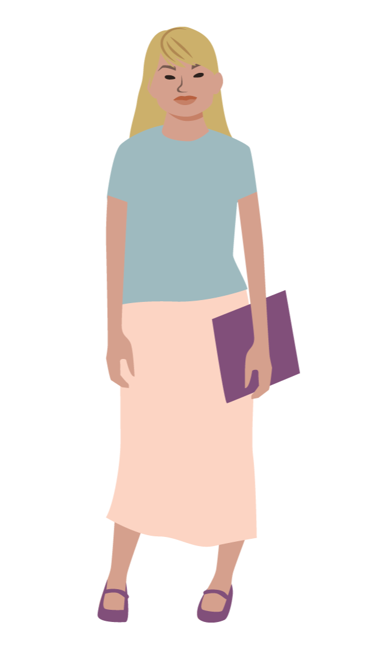
F på sista nivån i ämnet
Katja
Ämne
Nivåbetyg
Slutligt betyg i ämnet
Nivå 3
F
F
Nivå 2
D
D
E
Nivå 1
Notes:
Detta är ett exempel med tre nivåer där läraren sätter betyget F på den sista nivån. (I anpassade gymnasieskolan finns inte betyget F, därför sätts inget betyg i anpassade gymnasieskolan om eleven inte når godkänt på en nivå.)
Här sätter läraren det godkända betyget E på nivå 1 och sedan D på nivå 2.
På nivå 3 når inte eleven Katja upp till ett godkänt betyg och läraren sätter betyget F.
När en elev får betyget F på sista nivån behåller eleven betyget från närmast lägre godkända nivå.
Katja går alltså ut gymnasiet med betyget D i nivå 2 och väljer kanske senare att komplettera med nivå 3 på komvux. Betyget F från nivå 3 kommer också att synas i Katjas slutliga betyg.

Slide 9
Annat som är nytt i Gy25

Slide 10
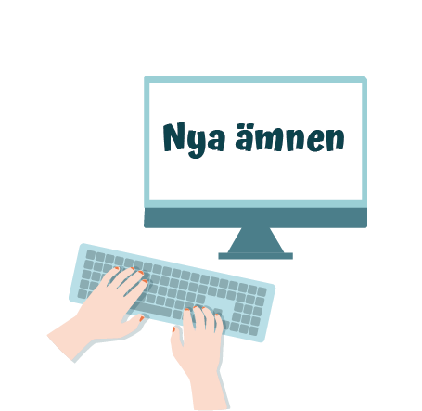
Exempel på helt nya ämnen 2025
Artificiell intelligens
Kreativt skrivande (eng/sv)
Tillämpad psykologi
Siminstruktör
Makt, normer och kön
Hälsa och välbefinnande
Solcellsmontering
Politik och hållbar utveckling
Notes:
Skolverket har i samband med Gy25 valt att ta fram ett antal helt nya ämnen utifrån teknik- och samhällsutveckling och efterfrågan från bransch och lärosäten.
I bilden listas några av dessa ämnen. Samtliga är publicerade på Skolverket.se

Slide 11
Lärarbehörighet
Ämnen med motsvarighet i Gy11
Legitimerade lärare får automatiskt behörighet i motsvarande ämnen i Gy25.
Gäller om ämnet behåller samma namn eller byter namn.
Avgiftsfritt, ingen ansökan. Du blir kontaktad av Skolverket.
Ämnen utan motsvarighet
Du kan komplettera din legitimation.
Bedömning av utbildning och yrkeserfarenhet.
Du behöver själv göra en ansökan.
Notes:
Ämnen med motsvarighet i Gy11
Ämnet har samma namn som idag
Lärare som är behöriga att undervisa i nuvarande ämne x kommer fortsatt att vara behöriga att undervisa i det nya ämnet x. Läraren behöver inte göra någon ansökan.
Ämnet byter namn
Lärare som är behöriga att undervisa i det nuvarande ämnet X kommer att kunna bli behöriga att undervisa i det nya ämnet Y. Ämnet Y har bytt namn men har ett motsvarande innehåll som nuvarande ämnet X. Läraren behöver inte göra någon ansökan. Dessa lärare kommer få information i god tid inför att det nya ämnet börjar tillämpas.
Legitimerade lärare får automatiskt behörighet i motsvarande ämnen i Gy25.
Gäller om ämnet behåller samma namn, byter namn eller delas.
Avgiftsfritt, ingen ansökan. Du blir kontaktad av Skolverket.
Nytt ämne som inte har någon motsvarighet i ett gammalt ämne
Lärare som vill bli behöriga att undervisa i ett ämne som inte har någon motsvarighet i Gy11 kommer behöva ansöka om behörighet att undervisa i ämnet.
Om du har en lärarlegitimation behöver du själv göra en kompletterande ansökan som är förenad med en avgift om 750:-
Om du inte har en lärarlegitimation sedan tidigare behöver du göra en ansöka som är förenad med en avgift om 1500:-
Skolverket gör därefter en bedömning av om utbildning och yrkeserfarenhet motsvarar behörighetskraven.

Slide 12
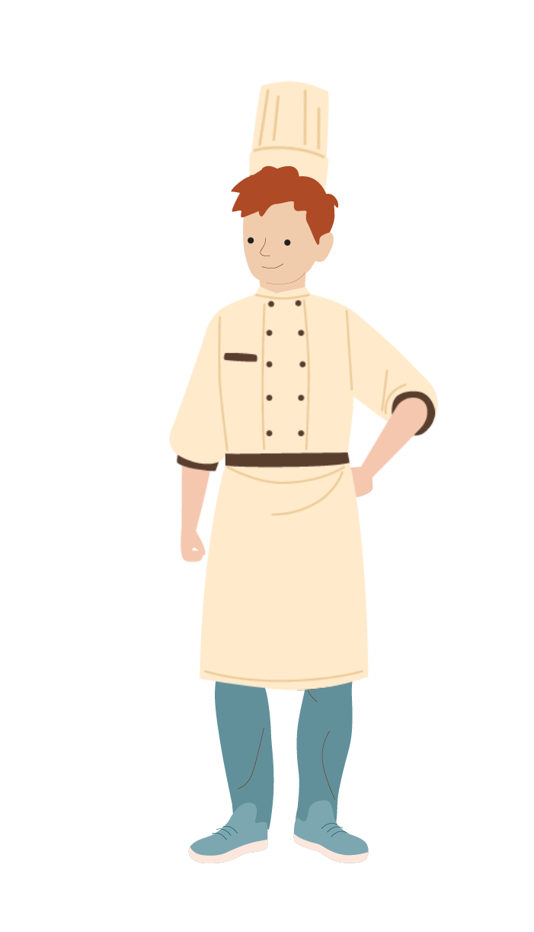
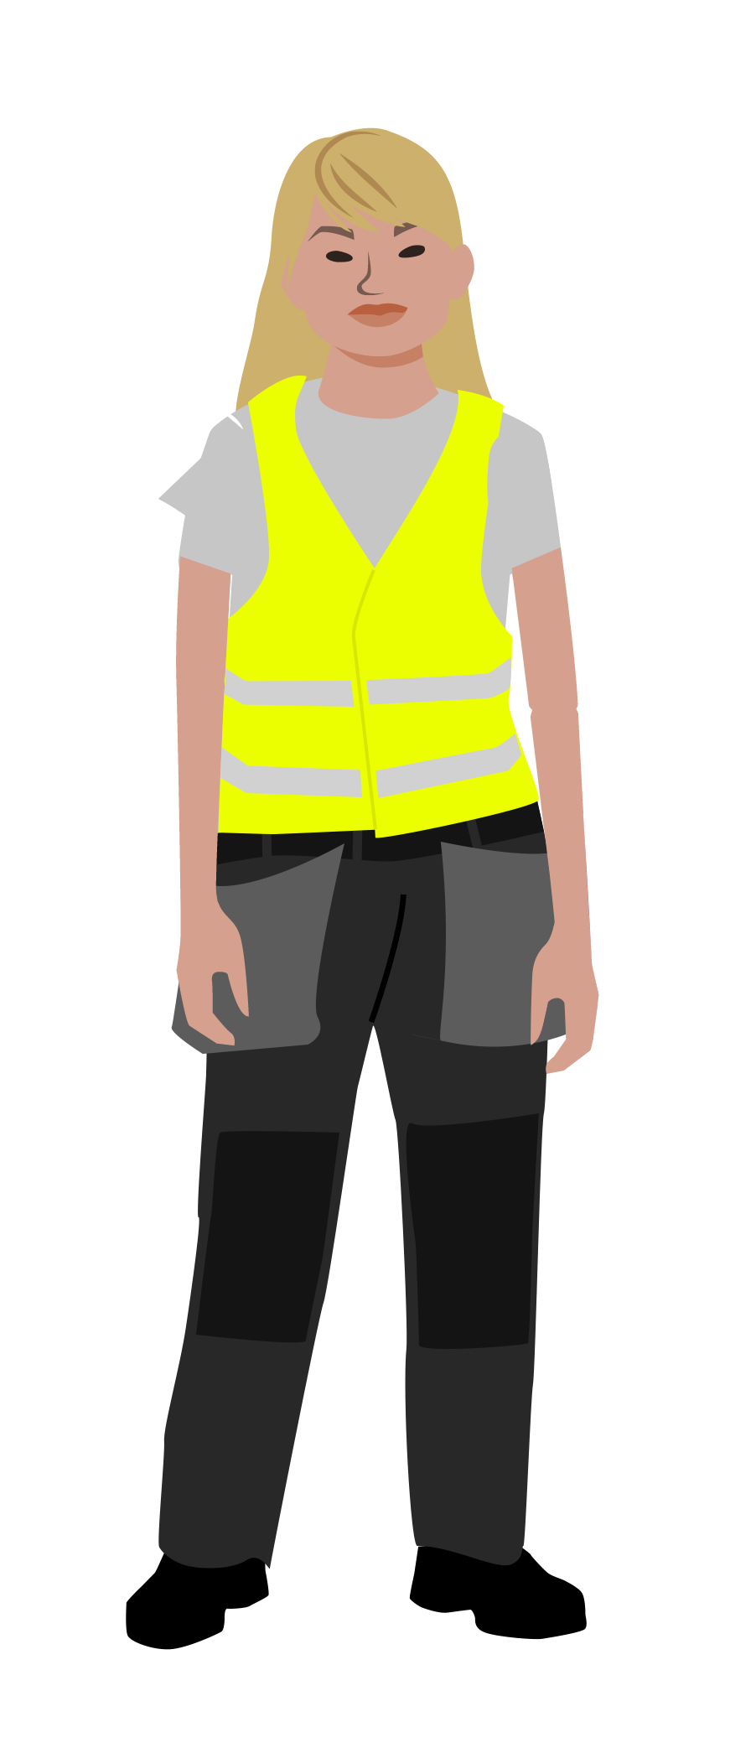
Studie- och yrkesvägledning
Uppdatering av utbildningsguiden
Information till SYV
Behörighet till högre studier – intention oförändrade krav
Meritpoäng – oförändrade
Notes:
Uppdatering av utbildningsguiden
Skolverket kommer att uppdaterar utbildningsguiden så att era kommande elever hittar rätt information.
Information till SYV på högstadiet
SYV på högstadiet får också information så att de kan vägleda elever som ska börja 2025
Skolverket kommer ha material på plats till hösten 2024 för att elever som nu går i årskurs 8 ska kunna göra ett bra val till gymnasiet.
Vägledningsmaterialet kommer finns på Skolverket.se.
Information till SYV på gymnasieskolan och anpassade gymnasieskolan
Studie- och yrkesvägledare i gymnasieskolan och anpassade gymnasieskolan kommer att behöva hantera till exempel frågor som rör individuell studieplan, betygsdokument, byte av program, elever som går Gy11 och gör ett studieuppehåll Vägledningsmaterial kommer att finnas på Skolverket.se under hösten 2024.
Information till SYV på komvux
Studie- och yrkesvägledare inom komvux kommer att behöva hantera till exempel frågor som rör individuell studieplan, kartläggning, betygsdokument, blandbetyg, prövning, yrkespaket Vägledningsmaterial kommer att finnas på Skolverket.se under hösten 2024.
Behörighet till högre studier
UHR ansvarar för föreskrifter som rör grundläggande och särskild behörighet. Skolverket samarbetar med UHR med intentionen att inte förändra kraven som
rör grundläggande och särskild behörighet.
Meritpoäng
UHR ansvarar för frågor som rör meritpoäng. Inga ändringar planeras i vilka ämnen och nivåer som ger meritpoäng.

Slide 13
Digitalt och flexibelt material
Mötesplats 2024
Material för SYV
Mötesplats 2025
Höst 2024
Slutet 2024
Höst 2024
Föreläsningsserie
Lärarguide
Notes:
Skolverket tar fram digitalt och flexibelt material för lärare och annan personal
Mötesplats är digitala konferenser där vi samlar valbara pass som handlar om det som är aktuellt inom en skolform. Mötesplats gymnasieskola går av stapeln i februari, Mötesplats anpassade skolformer i juni och mötesplats komvux i september. Under mötesplatskonferenserna kommer det att finnas pass om Gy25 både för lärare, SYV och rektor.
Föreläsningsserien Läroplanerna i fokus får nya avsnitt under hösten 2024. I föreläsningarna tar forskare upp olika aktuella teman kopplat till Gy25. Föreläsningarna är ca 30 min och följs upp med diskussionsfrågor.
SYV kommer att behöva hantera frågor kopplat till Gy25. Det kommer material för SYV både på högstadiet, gymnasiet och komvux. Vi uppdaterar också utbildningsguiden så att kommande elever hittar rätt information.
I slutet av 2024 kommer en lärarguide med texter, filmer och diskussionsfrågor. Med hjälp av den kan lärare arbeta tillsammans med att sätta sig in i hur ämnesplaner, bedömning och betygssättning kommer att fungera i Gy25.

Slide 14
Läs mer på skolverket.se
Läs mer om Gy25 på: skolverket.se
Anmäl dig till vårt nyhetsbrev som kommer en gång i veckan.
Notes:
Läs mer om Gy25 och ämnesbetyg på Skolverket.se
Prenumerera på Skolverkets nyhetsbrev
Nyhetsbrevet kommer i din mejlkorg en gång i veckan.
Du får den senaste informationen från Skolverket. Håll dig uppdaterad om kommande regeländringar, aktuellt stöd, statsbidrag och kompetensutveckling.
Anmäl dig via: https://www.skolverket.se/om-oss/publikationer-och-nyhetsbrev/prenumerera-pa-skolverkets-nyhetsbrev

